Slide 1

СЕГМЕНТИРОВАНИЕ РЫНКА БАНКОВСКИХ УСЛУГ ММСП
ПОВЫШЕНИЕ ПРИБЫЛЬНОСТИ И БОЛЕЕ ЭФФЕКТИВНОЕ УПРАВЛЕНИЕ РИСКАМИ ЗА СЧЕТ ИСПОЛЬЗОВАНИЯ СТРАТЕГИИ СЕГМЕНТАЦИИ

Slide 2
БАНКОВСКОЕ ОБСЛУЖИВАНИЕ ММСП
Микро-, малое и среднее предпринимательство (ММСП) – бесспорно, является значимым для банков клиентским сегментом. Одновременно, его отличает отсутствие достаточного опыта работы с финансовыми институтами, особенно на развивающихся рынках.
Сектор ММСП может быть долгосрочным и устойчивым источником дохода для банков, борющихся с низкой маржой в корпоративном сегменте и жесткой конкуренцией в рознице.
Следует признать, что для ММСП характерны более высокие риски неплатежеспособности на протяжении бизнес-цикла, чем в корпоративном сегменте, поэтому здесь требуются более осторожные банковские стратегии, обеспечивающие рентабельность сегмента, выживаемость бизнеса и длительность существования клиентов (т.е., максимизацию реальной или прогнозной стоимости клиента в течение жизненного цикла).
Одним из критических факторов успеха в ММСП-банкинге является четкая и сфокусированная стратегия сегментации. Поэтому подход к сегментации должен быть ключевым компонентом стратегии ММСП-банкинга.

Slide 3
ГРАНИЦЫ СЕКТОРА ММСП
Выручка до US$ 50m?
?
Такие характеристики, как выручка и капитал, часто используются экономистами для определения границ сектора ММСП, но они не очень полезны для банков с точки зрения описания рынка.
Капитал до US$ 10m?
Упрощенное определение границ рынка, например, с использованием показателей выручки или капитала, НЕ является сегментацией

Slide 4
ОРГАНИЗАЦИЯ ММСП-БАНКИНГА
Деления ММСП на один или два клиентских сегмента недостаточно. Необходимо, как минимум, три, а лучше более.
Клиенты-предприниматели (малые)?
Коммерческие компании (средние)?
Промышленные предприятия (крупные)?
Микро-предприятия
Размер бизнеса
Средние предприятия
Стратегия основывается на использовании детализированной персональной кредитной истории клиентов и их демографических показателях.
Оценка ММСП требует одновременного учета маркетинговых характеристик и уровня риска, зависящих от характера клиентского сегмента и доступности данных.
Подход в определении рейтинга основывается на оценке достоверной финансовой информации о клиенте и детальном анализе сектора.
Необходимо адаптировать маркетинговую и кредитную стратегии с учетом специфики клиентских сегментов

Slide 5
ПРОМЫШЛЕННЫЙ СЕКТОР И
РЫНОЧНЫЕ ВОЗМОЖНОСТИ
  Сектор должен иметь, КАК МИНИМУМ, одну из следующих характеристик:
    Долгосрочные перспективы роста – выше среднего
    Высокие показатели прибыльности
    Существенный размер бизнеса
    Низкие барьеры вхождения/ хорошие рыночные перспективы для банка
  Хорошая стратегия сегментации должна учитывать влияние «кластеров» экономики, что позволяет оценить перспективы существенно лучше, чем усредненные финансовые показатели
  Это синтез науки и искусства – мы можем предоставить вам информацию, но вы также должны использовать вашу банковскую интуицию

Slide 6
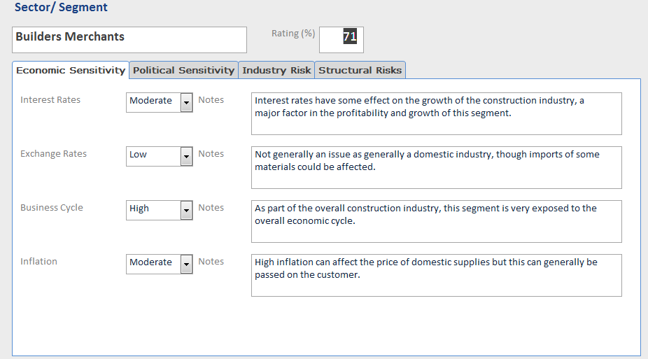
РИСКИ ПРОМЫШЛЕННОГО СЕКТОРА
& АНАЛИЗ ЧУВСТВИТЕЛЬНОСТИ
Пример «скриншота» модели экспертных кредитных оценок ММСП, используемой GBRW.
Анализ промышленного сектора очень важен для оценки кредитоспособности и подкрепляет финансовый и нефинансовый анализ клиента, а также поддерживается RAROC расчетами.

Slide 7
КАКИЕ ЕЩЕ КРИТЕРИИ МЫ МОЖЕМ ИСПОЛЬЗОВАТЬ ДЛЯ СЕГМЕНТИРОВАНИЯ ММСП?
ЦЕННОСТИ И УСТАНОВКИ?
ПРОФИЛЬ РИСКА?
ЮРИДИЧЕСКИЙ СТАТУС?
МЕСТОНАХОЖДЕНИЕ?
СРОК ДЕЯТЕЛЬНОСТИ?
АКТИВНОСТЬ ИСПОЛЬЗОВАНИЯ БАНКОВСКИХ УСЛУГ?
ПОТРЕБНОСТИ В ПРОДУКТАХ/УСЛУГАХ?
ОТНОШЕНИЕ К БАНКУ?
ВИД ДЕЯТЕЛЬНОСТИ?
МЕСТО В ПРОИЗВОДСТВЕННОЙ ЦЕПОЧКЕ?
КОЛИЧЕСТВО РАБОТНИКОВ?
ОБЪЕМ ВЫРУЧКИ?
РЕНТАБЕЛЬНОСТЬ?
ДРУГОЕ…

Slide 8





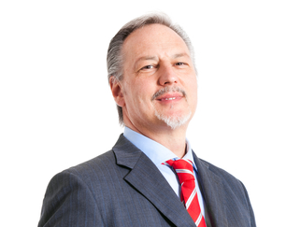
ИСПОЛЬЗОВАНИЕ ПРОФИЛЕЙ КЛИЕНТОВ ДЛЯ УПРОЩЕНИЯ СЛОЖНОЙ И РАЗНООБРАЗНОЙ ИНФОРМАЦИИ О КЛИЕНТАХ
Подсегмент 1: Трудолюбивые и активные владельцы личного домашнего хозяйства
Подсегмент 2: Амбициозные предприниматели с невысоким уровнем дохода
Подсегмент 3: Профессиональная частная практика
Подсегмент 5: Состоявшийся бизнес, ориентированный на рост
Подсегмент 4: Инноваторы с небольшим капиталом
Подсегмент 6: Зрелый бизнес, ищущий диверсификации

Slide 9
ПРИМЕР ОПРЕДЕЛЕНИЯ ПРОФИЛЯ: АМБИЦИОЗНЫЕ ПРЕДПРИНИМАТЕЛИ С НЕВЫСОКИМ
УРОВНЕМ ДОХОДА
Характеристики
они уже управляют очень небольшим бизнесом, вероятно, не имея наемных работников;
в основном, получают вознаграждение за собственный труд (например, сантехники или плотники) или доход от торговли с незначительным оборотом;
стремятся расширить бизнес и нанять одного-двух наемных работников.
Возможности / Потребности
Обслуживанием клиентов этого сегмента могли бы лучше всего заниматься микрофинансовые организации, государственные учреждения поддержки или коммерческие банки.
Они уже вероятно имеют счет в банке, но еще не готовы разделять личные средства и финансы их бизнеса. Они осознают необходимость в управлении финансами, но ограничены в возможности оценить свои потребности и могли бы получить выгоду от консультационных услуг. Они используют отделения банков или микрофинансовых организаций, но все еще предпочитают наличные расчеты для большинства операций.
Бизнес-кейс
Петр - сантехник, работающий у подрядчика, но он уверен, что уже достаточно квалифицирован, чтобы открыть свое собственное дело. Он надеется получить работу, выполняя основные виды сантехнического ремонта в домах и офисах, а, возможно даже, выиграв контракт на обслуживание жилого комплекса. Он накопил небольшие сбережения, но имеет и семейные обязательства и не может рисковать, инвестируя все средства в бизнес. Ему нужно купить некоторые инструменты. Он также нуждается в оборотном капитале для закупки запаса сантехнических деталей и материалов, которые недешевы. И он хочет быть уверенным, что сможет ежемесячно выплачивать зарплату своим работникам.

Slide 10
ИСПОЛЬЗОВАНИЕ «ТЕПЛОВОЙ КАРТЫ»
ДЛЯ ВЫБОРА ЦЕЛЕВЫХ СЕГМЕНТОВ
ПРОФИЛЬ/ СЕГМЕНТ | СЕГМЕНТ A | СЕГМЕНТ B | СЕГМЕНТ C | СЕГМЕНТ D
Профиль 1 |  |  |  | 
Профиль 2 |  |  |  | 
Профиль 3 |  |  |  | 
Профиль 4 |  |  |  | 
Профиль 5 |  |  |  | 
Профиль 6 |  |  |  | 

Slide 11
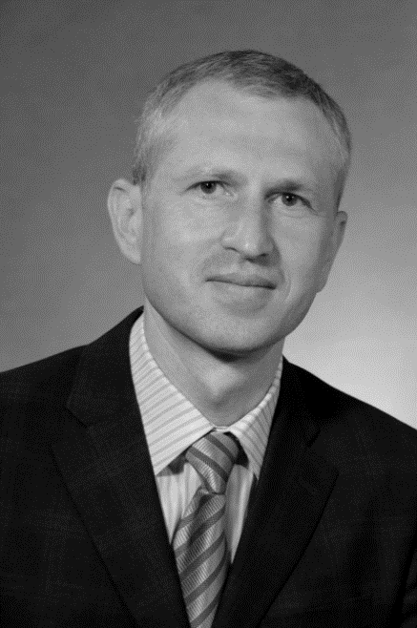
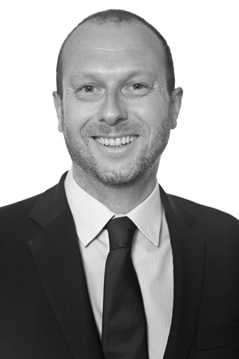


КОНТАКТНЫЕ ДАННЫЕ И
ДОПОЛНИТЕЛЬНАЯ ИНФОРМАЦИЯ
Вы можете больше узнать о нас, посетив наши сайты: http://www.gbrw.com
http://www.nisse.ru
Посетите мой профиль на LinkedIn:
http://www.linkedin.com/in/mikecoates73
Пишите нам:
mail@gbrw.com
s.antonchikov@nisse.ru
Сергей Антончиков, эксперт
Mike Coates, Director

